Slide 1
Clase 05. DATA SCIENCE
Programación con arrays: introducción a NumPy
Notes:
Obligatoria siempre

Slide 2


Temario
04
05
06
Arrays: introducción a NumPy
Introducción a la manipulación de datos con Pandas (Parte II)
Introducción a la programación con Python (Parte II)
Estructura de control
Funciones
Datos
IPython
Instalación
Estructura de control
Funciones
Datos
IPython
Instalación
Fuentes de datos
Series y Dataframe
Series de tiempo
Notes:
Recurso: Temario del curso - Se muestra al inicio de cada clase
- Tiene un aspecto similar a un calendario. - Resume rápidamente: título de la clase, número y contenidos que abarca
- Guía rápida tanto para docentes, como para estudiantes. - Para mayor ubicación en el curso, también muestra en un tamaño más pequeño lo sucedido la clase anterior y la siguiente.
- Se colocan los temas de la clase y deben enlazarse a la diapositiva correspondiente.

Slide 3

Objetivos de la clase
Conocer las estructuras de datos y su implementación en Python
Entender el uso básico del paquete NumPy
Notes:
Obligatoria siempre. Indican aquello que se pretende que el estudiante logre con la clase. Recuerda que se enuncian en principio con el verbo en infinitivo delante (por ejemplo: “Comprender…”, “Analizar…”, “conocer…”, etc). Se debe destacar en negrita el verbo. Los objetivos deben ser concretos, medibles y coherentes con los contenidos.

Slide 4

MAPA DE CONCEPTOS
Recall: list, tuple, dict, set
Estructuras de datos en Python
Nueva estructura: Array
NumPy y ndarrays
Acceso a elementos
Acceso a ndarrays
Operaciones básicas
Acceso a subarrays
Agregaciones
Operaciones con NumPy
Operaciones vectorizadas
Notes:
Se puede usar para comenzar o finalizar la clase, según sea más conveniente. La información de este slide es de relleno.
Recurso: Mapa de conceptos (genérico)
Muestra rápidamente los contenidos de la clase y cómo se relacionan. Ayuda a los estudiantes a evitar “perderse” durante la clase, al avanzar en un sentido lineal una diapositiva tras otra. El ejemplo pertenece a la primera clase del curso UX/UI.
Sugerencia: -También se pueden mostrar con un menor énfasis o colores apagados, aquellos contenidos de clases anteriores y que se vinculen con la actual.
-Resaltar con color los temas que se abordan en la clase.
Colores
Categorías principales: Pleno en #27282d con texto en blanco.
Categorías secundarias (o a destacar): Pleno en #393b43 con texto en blanco.
Categorías terciarias: Borde en #393b43 con texto en #222222.

Slide 5


¡Vamos a Kahoot!
Notes:
https://create.kahoot.it/details/ae3dd43c-5b72-49a8-9f91-86e4c3ac921a ¡Recuerda ingresar con la cuenta premium de Coder!

Slide 6
Estructuras de datos

Slide 7
Estructuras de control:
FOR, WHILE, IF
Notes:
Usar para los subtemas de un módulo.

Slide 8
¿Qué son y para qué sirven?
Las estructuras de control sirven para dar claridad y orden al código.
Si hay que hacer operaciones repetitivas, estas estructuras nos ayudan a organizarlas.
Las estructuras de control más comunes son:
👉 For
👉 While
👉 If
👉 Switch (Otros lenguajes e.g C)

Slide 9

Recall: estructuras de datos
Anteriormente vimos las estructuras list, tuple, dict y set.
Tipo | Ejemplo | Definición
list | [1, 2, 3] | Lista ordenada
tuple | (1, 2, 3) | Lista ordenada inmutable
dict | {'a':1, 'b':2, 'c':3} | Diccionario: conjunto de pares clave:valor
set | {1, 2, 3} | Conjunto, a la manera de un conjunto matemático

Slide 10
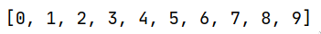
Recall: estructura list
Anteriormente trabajamos con estructuras list, que nos permitían almacenar datos ordenados de distinto tipo.
Siempre mantenían el orden de sus elementos
Eran mutables
L = list(range(10)) L
👉

Slide 11
Recall: estructura tuple
Trabajamos también con las estructuras tuple.
Al igual que las listas, siempre mantenían el orden de sus elementos
Eran inmutables. Una vez inicializadas, no era posible reasignar elementos.
T = tuple(range(10)) T
👉

Slide 12
Sin embargo… 🧐
¡Estas estructuras no llegan a cubrir las necesidades del Data Scientist!

Slide 13
Numpy y ndarrays
Notes:
Usar para los módulos más importantes de la clase, donde se introducen conceptos que se ven en varios slides. No hay que usarla para todos los módulos.

Slide 14

Actividad colaborativa
PROBANDO ESTRUCTURAS EN PYTHON
Deberán resolver en grupo dos problemas reales, utilizando las estructuras aprendidas de programación en Python en una notebook.
Duración: 15 minutos
Notes:
ACTIVIDAD que se puede llevar a cabo en formato “Breakout Rooms”
Para el profesor:
Crear breakout rooms para los equipos. De no saber cómo, favor de revisar el siguiente tutorial:
En PPT: https://docs.google.com/presentation/d/1vieCGzAPuYf5vWsu8Xgbn_2Ax4QNLnXO/edit?usp=sharing&ouid=103396586770751045195&rtpof=true&sd=true
En video: https://www.youtube.com/watch?v=PJL8iYTIY3E&feature=youtu.be
Se recomienda que los equipos sean de números pares, máximo 4 participantes por equipo y de así requerirse, ser acompañados por un tutor.

Slide 15

Introducción al uso del paquete numpy
NumPy es un proyecto de código abierto que tiene como objetivo permitir la computación numérica con Python. Fue creado en 2005, basándose en el trabajo inicial de las bibliotecas Numeric y Numarray.
NumPy siempre será un software 100% de código abierto, de uso gratuito para todos y publicado bajo los términos liberales de la licencia BSD modificada
NUMerical
PYthon
Potente estructura de datos
Implementa matrices y matrices multidimensionales
Equipo creador:
https://numpy.org/gallery/team.html
Estructuras que garantizan cálculos eficientes con matrices

Slide 16
El array como estructura de datos
Extenderemos la aplicación de estos tipos de estructura de datos, agregando el tipo de dato array.
Tanto array como list sirven para guardar conjuntos de datos ordenados en memoria.
Mientras que el tipo de dato list puede guardar datos de diferentes tipos, el tipo de dato array guarda datos de un único tipo.
Esto le permite ser más eficiente, especialmente al trabajar con conjuntos de datos grandes.

Slide 17
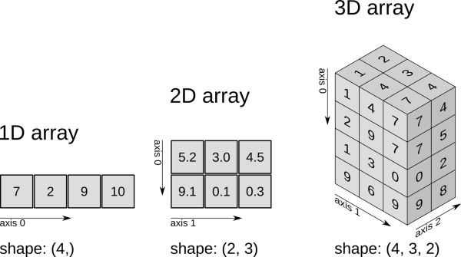
El array como estructura de datos
Los np.arrays pueden ser de diferentes dimensiones : 1D (vectores), 2D (matrices), 3D (tensores)

Slide 18
Creación de ndarrays
Notes:
Usar para los subtemas de un módulo.

Slide 19
Creación de ndarrays
La librería Numpy provee una forma particular de array llamada ndarray o Numpy Array.
Recordar: los ndarrays, al ser un tipo de array, sólo pueden almacenar datos de un mismo tipo.
import numpy as np
Npa = np.array(range(10)) Npa
👉

Slide 20
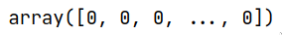
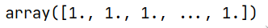
Veamos algunos ejemplos
Np_cero = np.zeros(10) Np_cero
👉
Np_cero_int = np.zeros(10, dtype=int) Np_cero_int
👉
Np_uno = np.ones(10) Np_uno
👉
Np_relleno = np.full(10,256) Np_relleno
👉

Slide 21
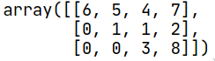
Veamos algunos ejemplos
Numpy provee objetos rango:
Np_rango = np.arange(10) Np_rango
👉
Ndarrays con valores aleatorios y de dos dimensiones:
Np_random_dimensiones = np.random.randint(10, size=(3, 4))
Np_random_dimensiones

Slide 22
Tipos de datos y atributos de arrays
Notes:
Usar para los módulos más importantes de la clase, donde se introducen conceptos que se ven en varios slides. No hay que usarla para todos los módulos.

Slide 23
Tipos de datos arrays
Tipos de datos en numpy
Tipos de datos en numpy
i | integer -
b | boolean
u | unsigned integer
f | float
c | complex float
m | timedelta
M | datetime
O | object
S | string
U | unicode string
V | fixed chunk of memory for other type ( void )

Slide 24
Tipos de datos arrays
Tipos de datos en Python
strings | para representar datos textuales
integer | para representar números enteros. e.g. -1, -2, -3
float | para representar números reales. e.g. 1.2, 42.42
boolean | para representar True o False.
complex | para representar números complejos. e.g. 1.0 + 2.0j, 1.5 + 2.5j

Slide 25
Verificando el tipo de dato de un array
# Verificando el tipo de dato de array
arr = np.array([1, 2, 3, 4])
print(arr.dtype)
👉
int64
arr = np.array(['apple', 'banana', 'cherry'])
print(arr.dtype)
👉
<U6
Creando arrays con formato específico
arr = np.array([1, 2, 3, 4], dtype='S')
print(arr);print(arr.dtype)
👉
[b'1' b'2' b'3' b'4']
|S1
arr = np.array([1, 2, 3, 4], dtype='S')
print(arr);print(arr.dtype)
👉
[b'1' b'2' b'3' b'4']
|S1

Slide 26
Convertir el tipo de dato de un array
arr = np.array([1.1, 2.1, 3.1])
newarr = arr.astype('i')
print(newarr)
print(newarr.dtype)
👉
[1 2 3]
int32
arr = np.array([1.1, 2.1, 3.1])
newarr = arr.astype('i')
print(newarr)
print(newarr.dtype)
👉
[ True False True]
bool

Slide 27
Atributos de los arrays
Notes:
Usar para los subtemas de un módulo.

Slide 28
Veamos algunos ejemplos
Np_rango = np.arange(10) Np_rango
👉
Ndarrays con valores aleatorios y de dos dimensiones:
Np_random_dimensiones = np.random.randint(10, size=(3, 4))
Np_random_dimensiones

Slide 29
Atributos de los Arrays
Inspeccionemos un poco nuestros Numpy arrays 🔎
Podemos acceder a distintas propiedades de los arreglos:
Dimensión:
Forma:
Tamaño:
👉
Np_cero.ndim
👉
Np_random_dimensiones.ndim
Np_random_dimensiones.shape
👉
Np_random_dimensiones.size
👉

Slide 30
Inspeccionemos un poco nuestros Numpy arrays 🔎
Podemos acceder a distintas propiedades de los arreglos:
Tipo de dato:
Tamaño de elemento:
Tamaño total:
Np_cero.dtype
👉
Np_cero_int.dtype
👉
Np_random_dimensiones.itemsize
👉
Np_cero.nbytes
👉
Np_cero_int.nbytes

Slide 31
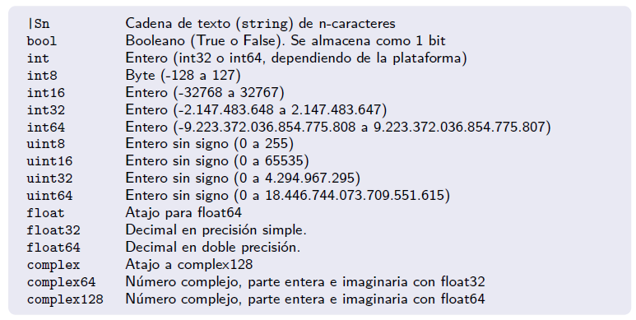
Resumen Tipos de Datos y Propiedades de Arrays
Tipos de datos posibles en numpy array

Slide 32
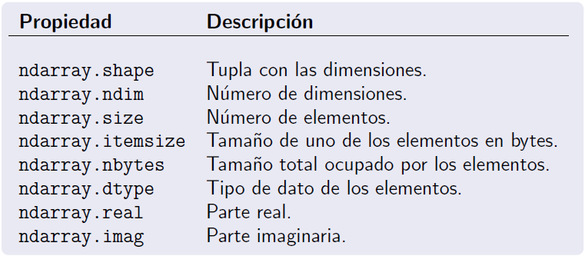
Resumen Tipos de Datos y Propiedades de Arrays
Propiedades de los numpy array

Slide 33
Indexado y acceso
Notes:
Usar para los módulos más importantes de la clase, donde se introducen conceptos que se ven en varios slides. No hay que usarla para todos los módulos.

Slide 34
Accediendo a elementos
Notes:
Usar para los subtemas de un módulo.

Slide 35

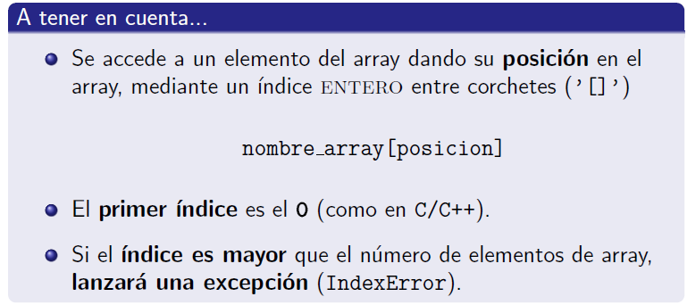

Slide 36
Veamos cómo consultar los arreglos
Al igual que las listas, los elementos del arreglo se acceden mediante su índice, comenzando desde 0.
Primer elemento:
Quinto elemento:
rango = range(1,11) Np_diez_numeros = np.array(rango) Np_diez_numeros
👉
👉
Np_diez_numeros[0]
👉
Np_diez_numeros[4]

Slide 37
Veamos cómo consultar los arreglos
Podemos seleccionar elementos desde atrás para adelante mediante índices negativos, comenzando desde -1.
Último elemento:
Penúltimo elemento:
Para acceder a un elemento de una matriz, indicar fila y columna:
Np_diez_numeros[-1]
👉
Np_diez_numeros[-2]
👉
Np_random_dimensiones
👉
Np_random_dimensiones[2, 1]
👉

Slide 38
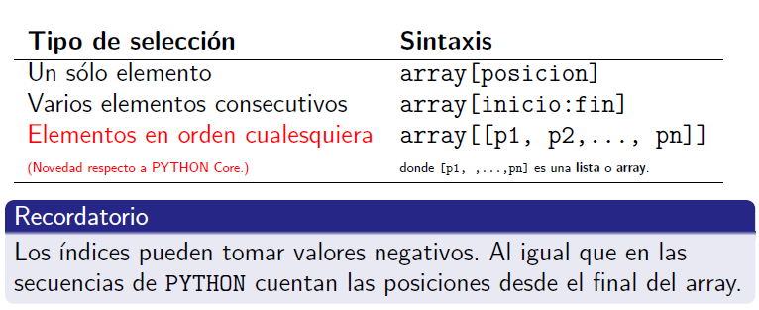

Slide 39
Accediendo a subarrays
Notes:
Usar para los subtemas de un módulo.

Slide 40
El array como estructura de datos
El parámetro tamaño_de_paso permite, por ejemplo, seleccionar elementos de dos en dos
Atención a estos detalles
El índice "desde" es inclusivo.
El índice "hasta" es exclusivo.
Podemos seleccionar una rebanadas del arreglo de la siguiente manera:
Objeto[desde:hasta:tamaño_de_paso]
⚠️

Slide 41
Veamos algunos ejemplos
Primeros cuatro:
Desde el cuarto:
Desde el quinto al séptimo:
De dos en dos:
Desde atrás, de dos en dos:
Np_diez_numeros[:4]
Np_diez_numeros[3:]
Np_diez_numeros[4:7]
Np_diez_numeros[::2]
Np_diez_numeros[::-2]

Slide 42

Veamos algunos ejemplos
Para arreglos multidimensionales, especificar los índices de manera ordenada:
Objeto[dimensión1, dimensión2,…]
Veamos algunos ejemplos...
Tercera fila, todas las columnas:
Primeras dos filas, primeras dos columnas:
Tercera fila, cuarta columna:
Np_random_dimensiones[2,]
Np_random_dimensiones[:2, :2]
Np_random_dimensiones[2, 3]

Slide 43
☕
Break
¡10 minutos y volvemos!
Notes:
Obligatoria siempre. A la hora del Break, entre 5 y 10 minutos. Considerar ubicar este espacio en un momento adecuado de la clase. Al volver, mostrar los resultados de la pregunta del anterior slide y generar un breve intercambio.

Slide 44
Operaciones básicas: reshape, concatenación, splitting
Notes:
Usar para los módulos más importantes de la clase, donde se introducen conceptos que se ven en varios slides. No hay que usarla para todos los módulos.

Slide 45



Operaciones básicas
Reshape
Concatenación
Splitting

Slide 46
Reshape
Notes:
Usar para los subtemas de un módulo.

Slide 47

Para pensar
PENSANDO EN AJEDREZ
Si tuviésemos que rellenar una grilla de 8x8
con números desde 1 a 64,
¿Cómo lo haríamos?

Slide 48
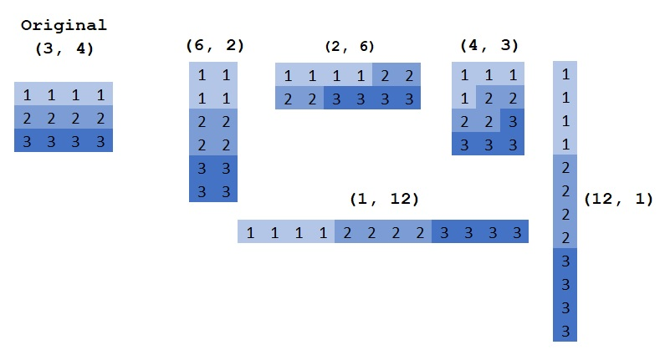
Reshape
Permite modificar la dimensión de un arreglo (siempre y cuando las dimensiones de salida están relacionadas con las de entrada)
Que patrón curioso observan?

Slide 49
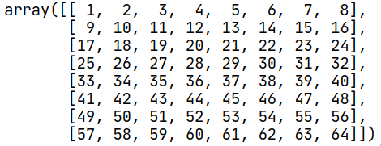
Reshape
Permite modificar la dimensión de un arreglo, retornando otro con distinta dimensión y forma pero manteniendo los mismos elementos.
np.arange(1,65)
👉
Ajedrez_64 = np.arange(1,65).reshape(8,8) Ajedrez_64
👉
Sencillo, ¿verdad? 😉

Slide 50
Concatenación
Notes:
Usar para los subtemas de un módulo.

Slide 51
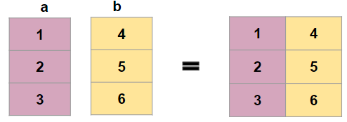
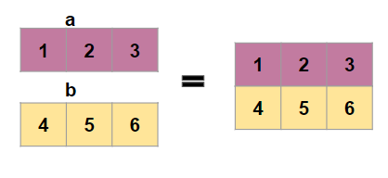
Concatenación
Permite modificar concatenar arrays siempre y cuando las dimensiones lo permitan.
axis= 1 concatena por columnas
axis= 0 concatena por filas

Slide 52
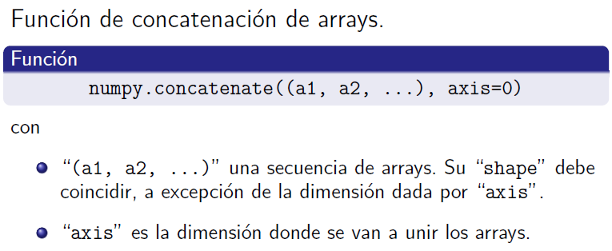
Concatenación

Slide 53
Concatenación
Consiste en formar un nuevo arreglo a partir de “enganchar” o “apilar” otros.
Python ofrece dos métodos:
Con la operación concatenate.
Con las operaciones vstack y hstack
Array_1 = np.random.randint(10, size=5) Array_2 = np.random.randint(10, size=5) Arrays_concatenados = np.concatenate([Array_1, Array_2])
👉

Slide 54
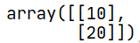
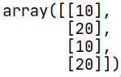
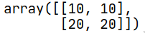
Concatenación
El método vstack apila verticalmente:
Array_extra = np.array([[10],[20]]) Array_extra
👉
Array_apilados_v = np.vstack([Array_extra, Array_extra]) Array_apilados_v
👉
El método hstack apila horizontalmente:
👉
Array_apilados_h = np.hstack([Array_extra, Array_extra]) Array_apilados_h
👉

Slide 55
Splitting
Notes:
Usar para los subtemas de un módulo.

Slide 56
Splitting
Consiste en desarmar o partir los arreglos.
Puede pensarse como la operación inversa a la concatenación
Arrays_concatenados
👉
Especificamos los puntos de corte con un arreglo. En este caso queremos un único corte entre el segundo y tercer elemento
Array_partido = np.split(Arrays_concatenados, [2]) Array_partido
👇

Slide 57
Splitting
Dos puntos de corte
Array_partido_2 = np.split(Arrays_concatenados, [2, 8]) Array_partido_2
👇
Podemos desarmar el arreglo y guardarlo en variables distintas
👉
Parte_1, Parte_2, Parte_3 = Array_partido_2
Parte_1
Parte_2
Parte_3

Slide 58
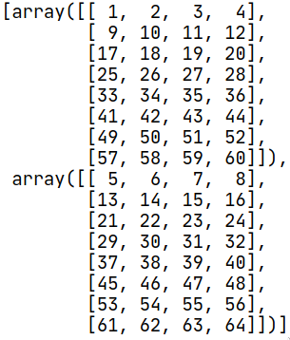
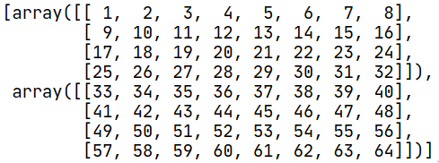
Splitting
hsplit realiza cortes verticales:
vsplit realiza cortes horizontales:
Ajedrez_partido_1 = np.hsplit(Ajedrez_64, [4]) Ajedrez_partido_1
👉
Ajedrez_partido_2 = np.vsplit(Ajedrez_64, [4]) Ajedrez_partido_2
👉

Slide 59
Agregaciones
Notes:
Usar para los módulos más importantes de la clase, donde se introducen conceptos que se ven en varios slides. No hay que usarla para todos los módulos.

Slide 60

Cálculos sobre Numpy arrays
Como futuros Data Scientists, cotidianamente nos encontraremos con la tarea de efectuar cálculos a partir de arrays
Numpy está para darnos una mano en esto

Slide 61
Calculando el promedio
Una solución tradicional al problema de calcular la media es la siguiente:
Array_aleatorio = np.random.randint(10, size=10) print(Array_aleatorio) suma = 0
for i in Array_aleatorio: suma += i
promedio = suma / np.size(Array_aleatorio)
Si bien esta resolución es elegante y cumple con su tarea, Numpy nos provee de opciones más cómodas y eficientes 🚀
Notes:
Aquí, real e imag son propiedades de x que muestran su parte real y su parte imaginaria.
Por otra parte, el ejemplo de la sección anterior nos muestra la forma de trabajar con punteros (pointers). A diferencia de otros lenguajes donde las variables se comportan como contenedores de datos, las variables en Python son punteros. Esto significa que no contienen un valor, sino que apuntan a un dato que se encuentra en la memoria. De esta forma, si asignamos una variable a otra (y = x), simplemente le estamos diciendo a ambas que apunten al mismo dato (la lista [1, 2, 3]). En su forma más específica, la operación “=” realiza la conexión entre el puntero y el dato. En cambio, la aplicación de métodos (por ejemplo append()) cambia el dato de destino.
Esta diferencia es sutil y en la práctica no afecta el trabajo de Data Science. No obstante trae mejoras sustanciales en la performance y es importante tenerla en cuenta para no cometer errores en la programación.

Slide 62
Agregaciones
Suma:
Promedio:
Valor máximo:
Mediana:
Desvío estándar:
Varianza:
Array_aleatorio.sum()
Array_aleatorio.mean()
Estas funciones están optimizadas para grandes volúmenes de datos y además nos ahorran mucho código… 😉
Array_aleatorio.max()
np.median(Array_aleatorio)
np.std(Array_aleatorio)
np.var(Array_aleatorio)

Slide 63
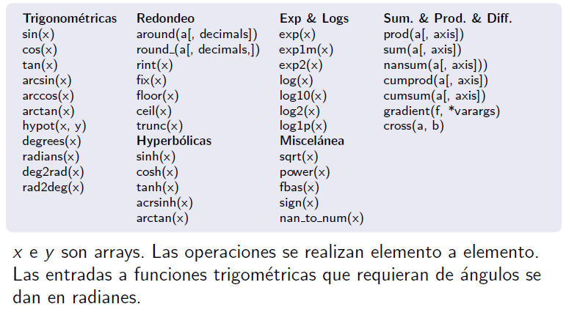
Operaciones aritméticas
Notes:
Aquí, real e imag son propiedades de x que muestran su parte real y su parte imaginaria.
Por otra parte, el ejemplo de la sección anterior nos muestra la forma de trabajar con punteros (pointers). A diferencia de otros lenguajes donde las variables se comportan como contenedores de datos, las variables en Python son punteros. Esto significa que no contienen un valor, sino que apuntan a un dato que se encuentra en la memoria. De esta forma, si asignamos una variable a otra (y = x), simplemente le estamos diciendo a ambas que apunten al mismo dato (la lista [1, 2, 3]). En su forma más específica, la operación “=” realiza la conexión entre el puntero y el dato. En cambio, la aplicación de métodos (por ejemplo append()) cambia el dato de destino.
Esta diferencia es sutil y en la práctica no afecta el trabajo de Data Science. No obstante trae mejoras sustanciales en la performance y es importante tenerla en cuenta para no cometer errores en la programación.

Slide 64
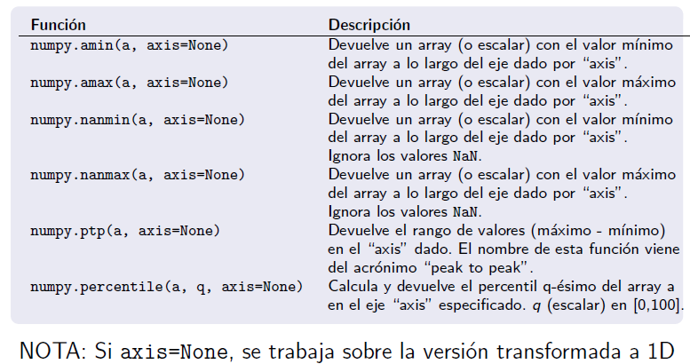
Operaciones estadísticas
Notes:
Aquí, real e imag son propiedades de x que muestran su parte real y su parte imaginaria.
Por otra parte, el ejemplo de la sección anterior nos muestra la forma de trabajar con punteros (pointers). A diferencia de otros lenguajes donde las variables se comportan como contenedores de datos, las variables en Python son punteros. Esto significa que no contienen un valor, sino que apuntan a un dato que se encuentra en la memoria. De esta forma, si asignamos una variable a otra (y = x), simplemente le estamos diciendo a ambas que apunten al mismo dato (la lista [1, 2, 3]). En su forma más específica, la operación “=” realiza la conexión entre el puntero y el dato. En cambio, la aplicación de métodos (por ejemplo append()) cambia el dato de destino.
Esta diferencia es sutil y en la práctica no afecta el trabajo de Data Science. No obstante trae mejoras sustanciales en la performance y es importante tenerla en cuenta para no cometer errores en la programación.

Slide 65
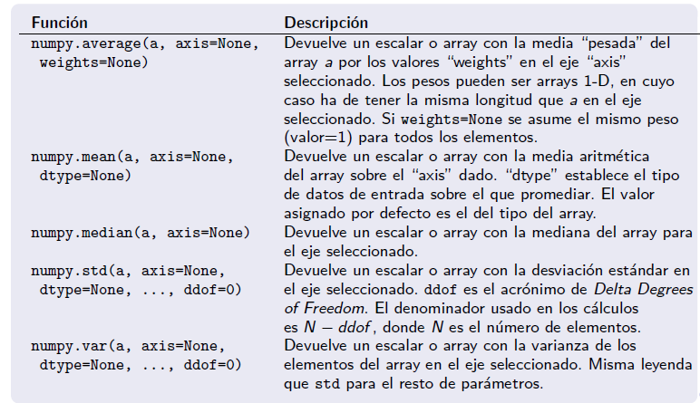
Notes:
Aquí, real e imag son propiedades de x que muestran su parte real y su parte imaginaria.
Por otra parte, el ejemplo de la sección anterior nos muestra la forma de trabajar con punteros (pointers). A diferencia de otros lenguajes donde las variables se comportan como contenedores de datos, las variables en Python son punteros. Esto significa que no contienen un valor, sino que apuntan a un dato que se encuentra en la memoria. De esta forma, si asignamos una variable a otra (y = x), simplemente le estamos diciendo a ambas que apunten al mismo dato (la lista [1, 2, 3]). En su forma más específica, la operación “=” realiza la conexión entre el puntero y el dato. En cambio, la aplicación de métodos (por ejemplo append()) cambia el dato de destino.
Esta diferencia es sutil y en la práctica no afecta el trabajo de Data Science. No obstante trae mejoras sustanciales en la performance y es importante tenerla en cuenta para no cometer errores en la programación.

Slide 66
Operaciones vectorizadas
Notes:
Usar para los módulos más importantes de la clase, donde se introducen conceptos que se ven en varios slides. No hay que usarla para todos los módulos.

Slide 67
Operaciones vectorizadas
¿Por qué son tan importantes?
Incluso las operaciones más sencillas pueden resultar muy lentas si las llevamos a cabo elemento a elemento.
Las computadoras son especialmente buenas para realizar cálculos en paralelo 🖥️
Las operaciones vectorizadas o funciones universales (ufuncs) nos permiten operar entre arreglos de la manera más rápida posible.

Slide 68
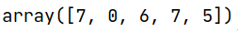
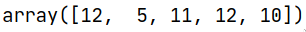
Operemos arreglos, pero de manera eficiente 😉
Recordemos los arreglos de prueba:
Sumas vectorizadas:
Array_1
👉
Array_2
👉
Array_1 + 5
👉
Array_1 + Array_2
👉
np.add(Array_1, Array_2)
¡Ambas formas son equivalentes!

Slide 69
Producto Vectorial
El producto vectorial sobre arreglos unidimensionales se calcula sumando los resultados de multiplicar los elementos que tienen la misma posición.
En Numpy, la versión vectorizada se implementa en el método np.matmul
np.matmul(Array_1, Array_2)
👉

Slide 70

ELECCIÓN DE POTENCIALES DATASETS
Deberán entregar en duplas de dos estudiantes el primer avance de su proyecto final. Identificaran 3 datasets potenciales con las siguientes características: i) al menos 2000 filas, ii) al menos 15 columnas. Posterior a esto crearán un notebook donde cargaran los datos utilizando la librería pandas y finalmente describirán las variables que sean más interesantes teniendo en cuenta el contexto comercial y analitico del problema que se quiera resolver
Notes:
Usar para desafíos entregables.

Slide 71

DESAFÍO ENTREGABLE
Datasets con la librería Pandas
Consigna
Identificar 3 datasets que cumplan con las siguientes condiciones: a) al menos 2000 filas y b) al menos 15 columnas. Pueden buscar en las siguientes fuentes: GitLab, Github, Kaggle, Google Dataset Search (Si desean trabajar con un archivo propio se puede también)
Algunas API recomendadas para obtener información: Marvel,PokeApi,CovidTracking,Nomics (Criptomonedas),Wheater API
Cargar los archivos correspondientes por medio de la librería pandas
Describir las variables potencialmente interesantes en cada archivo teniendo en cuenta el contexto comercial y analitico involucrado
Aspectos a incluir
El código debe estar hecho en un notebook y debe estar probado.
Notes:
Desarrollo de un desafío entregable.

Slide 72
DESAFÍO ENTREGABLE
Datasets con la librería Pandas
Formato
Entregar un archivo con formato .ipynb. Debe tener el nombre “Datasets+Apellido(s).ipynb”.
Sugerencias
Preparar el código y probar los resultados con distintas entradas
Notes:
Desarrollo de un desafío entregable.

Slide 73
CLASE N°1
Glosario
Indexación: forma de extraer elementos de un objeto en Python. Importante recordar que el primer índice es el 0 de izquierda a derecha y de derecha a izquierda es -1.
Reshape: modificar la forma de un array siempre y cuando las dimensiones de entrada y salida sean compatibles
Concatenación: apilamiento de arrays siempre y cuando las dimensiones sean compatibles
Splitting: desarmado de un array (operación inversa de la concatenación)
Agregaciones: todas aquellas funciones preestablecidas que nos permiten calcular medidas de tendencia central (e.g media, mediana) o dispersión (e.g. varianza ,desviación estándar) de manera eficiente
Numpy: librería de Python que nos permite trabajar con matrices y vectores de forma sencilla y potente
Array: estructura fundamental en Numpy que solo permite un solo tipo de dato haciéndolo eficiente para operaciones de alta complejidad, pueden ser de 1D (vectores), 2D (matrices) o 3D (tensores)
Atributos de arrays: son las propiedades de los arrays creados, podemos extraer propiedades como: dimensión (.ndim), forma (.shape), tamaño (.size) entre otros
Notes:
Se puede usar para comenzar o finalizar la clase, según sea más conveniente..
Recurso: Glosario
Repasa y define rápidamente los conceptos centrales acumulados. Ayuda a los estudiantes a recuperar aquellos saberes que se darán por dados.
Sugerencia:
Puede incorporarse links e imágenes que apoyen al concepto presentado.

Slide 74
Muchas gracias.
Notes:
Todas las clases

Slide 75
Resumen
de la clase hoy
Introducción a NumPy y ndarrays, acceso e indexado.
Operaciones básicas con ndarrays.
Agregaciones
Operaciones vectorizada
Notes:
Obligatoria siempre. Completar el resumen con palabras claves de lo visto. En caso de cerrar con el “mapa de conceptos” se puede sacar.

Slide 76
Notes:
Todas las clases

Slide 77


¡Opina y valora esta clase!

Slide 78
#DEMOCRATIZANDOLAEDUCACIÓN

